Slide 1

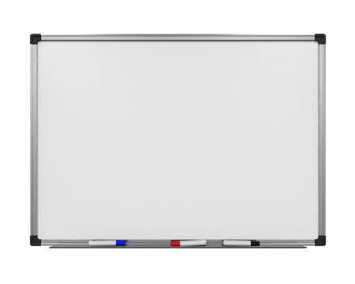


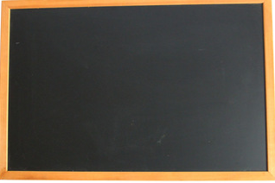
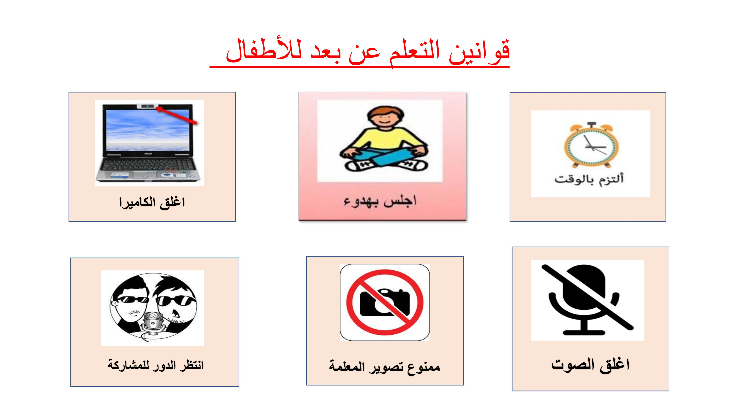



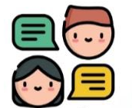



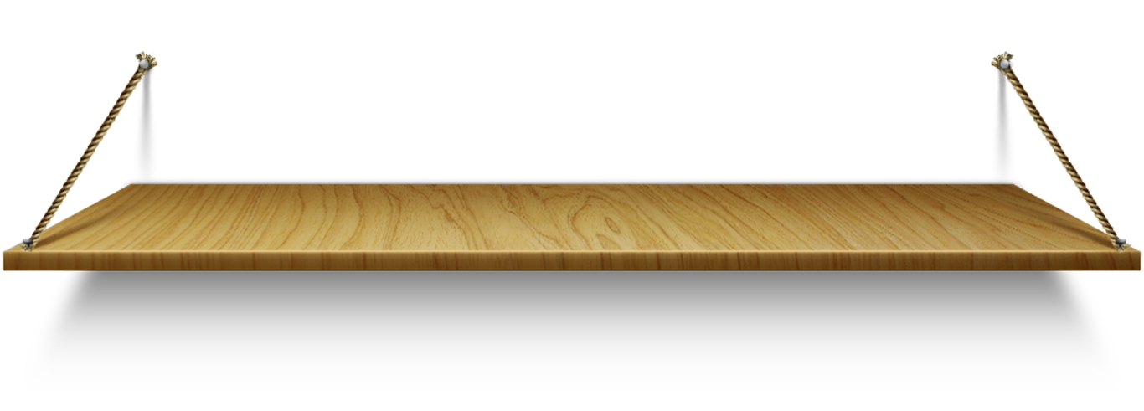
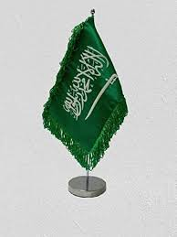
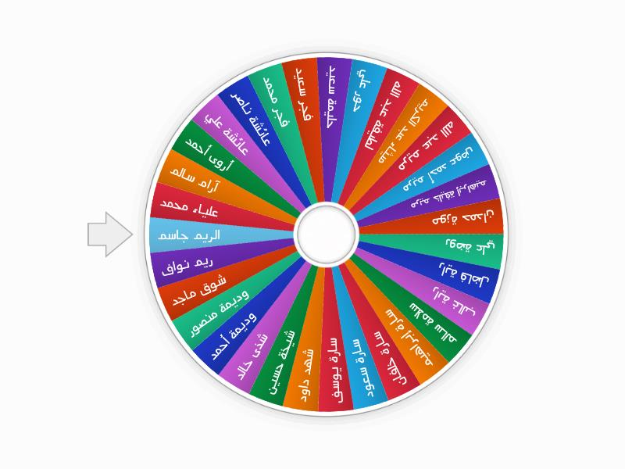
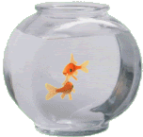
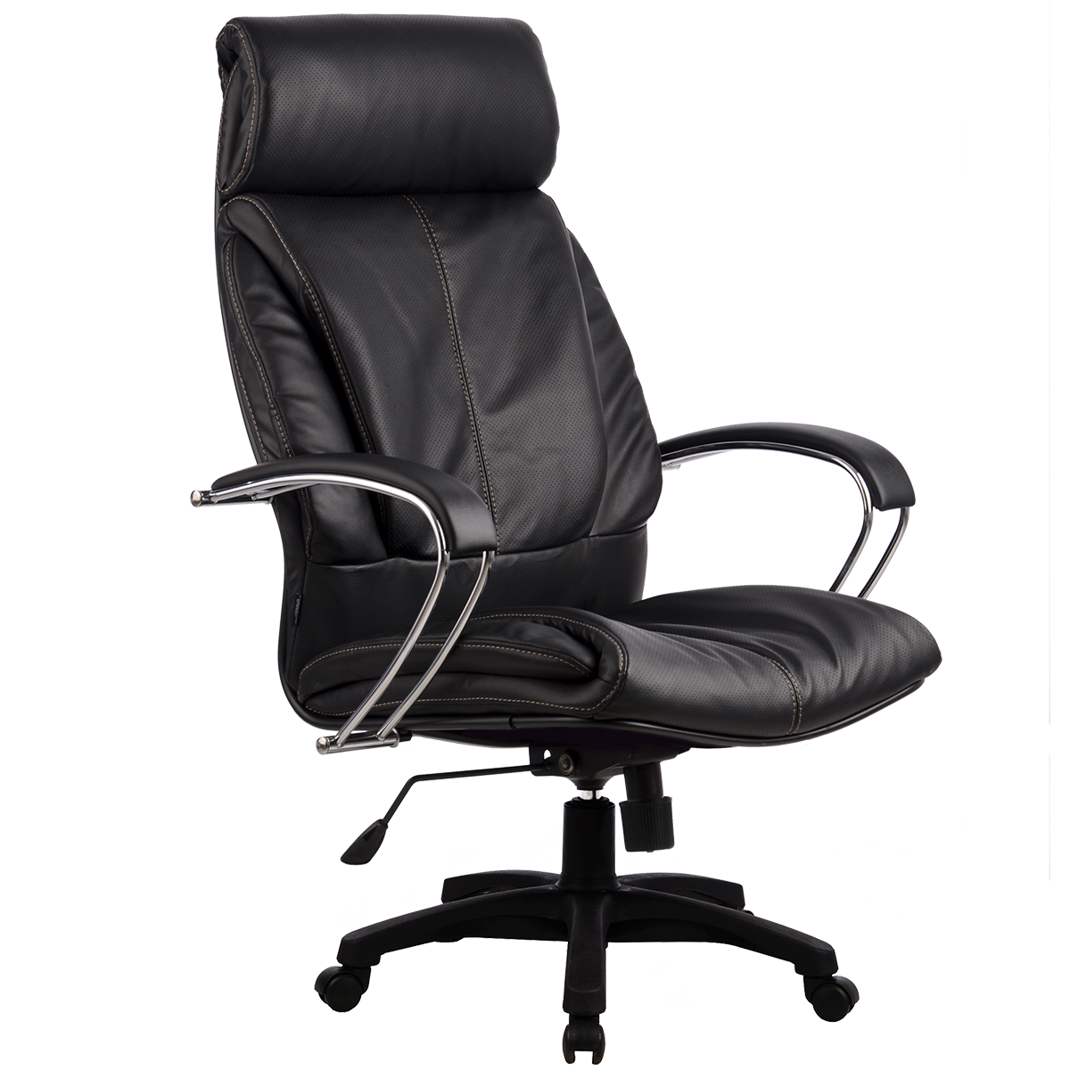
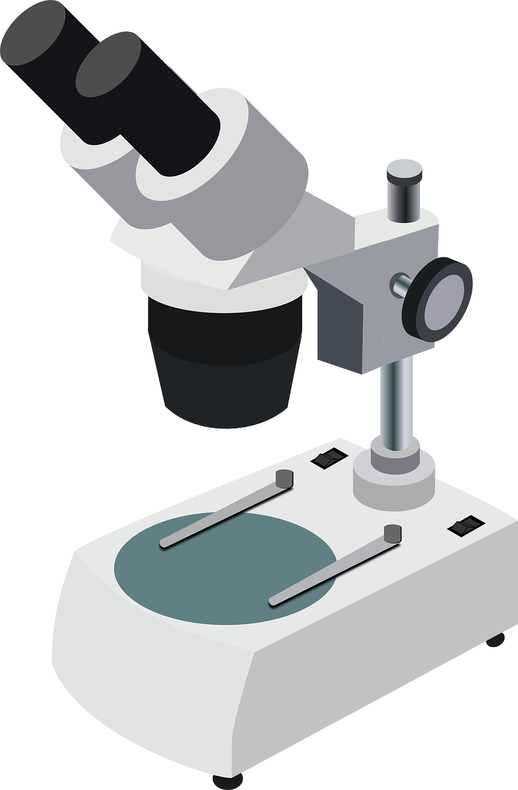
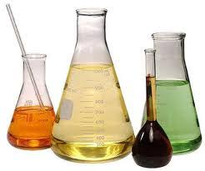
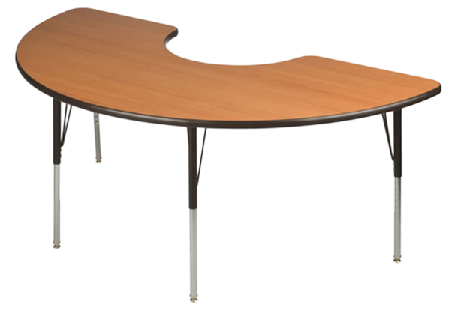
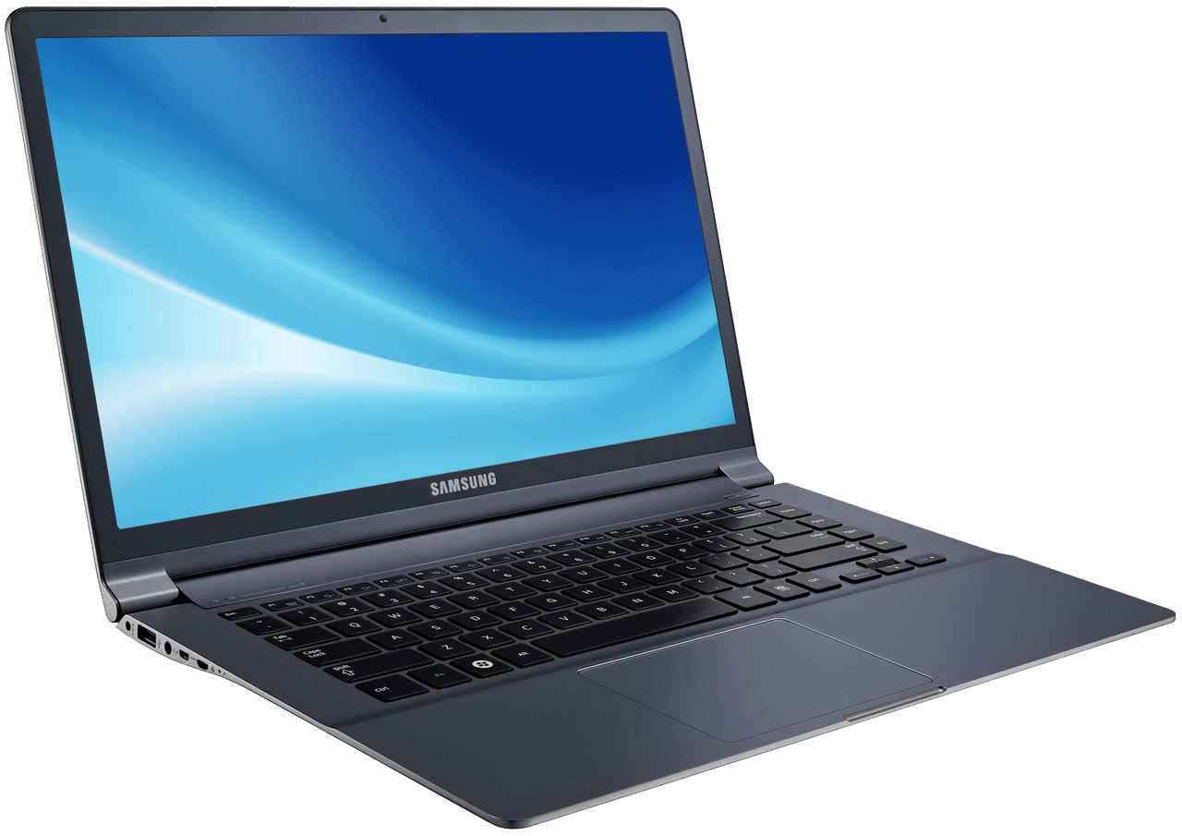

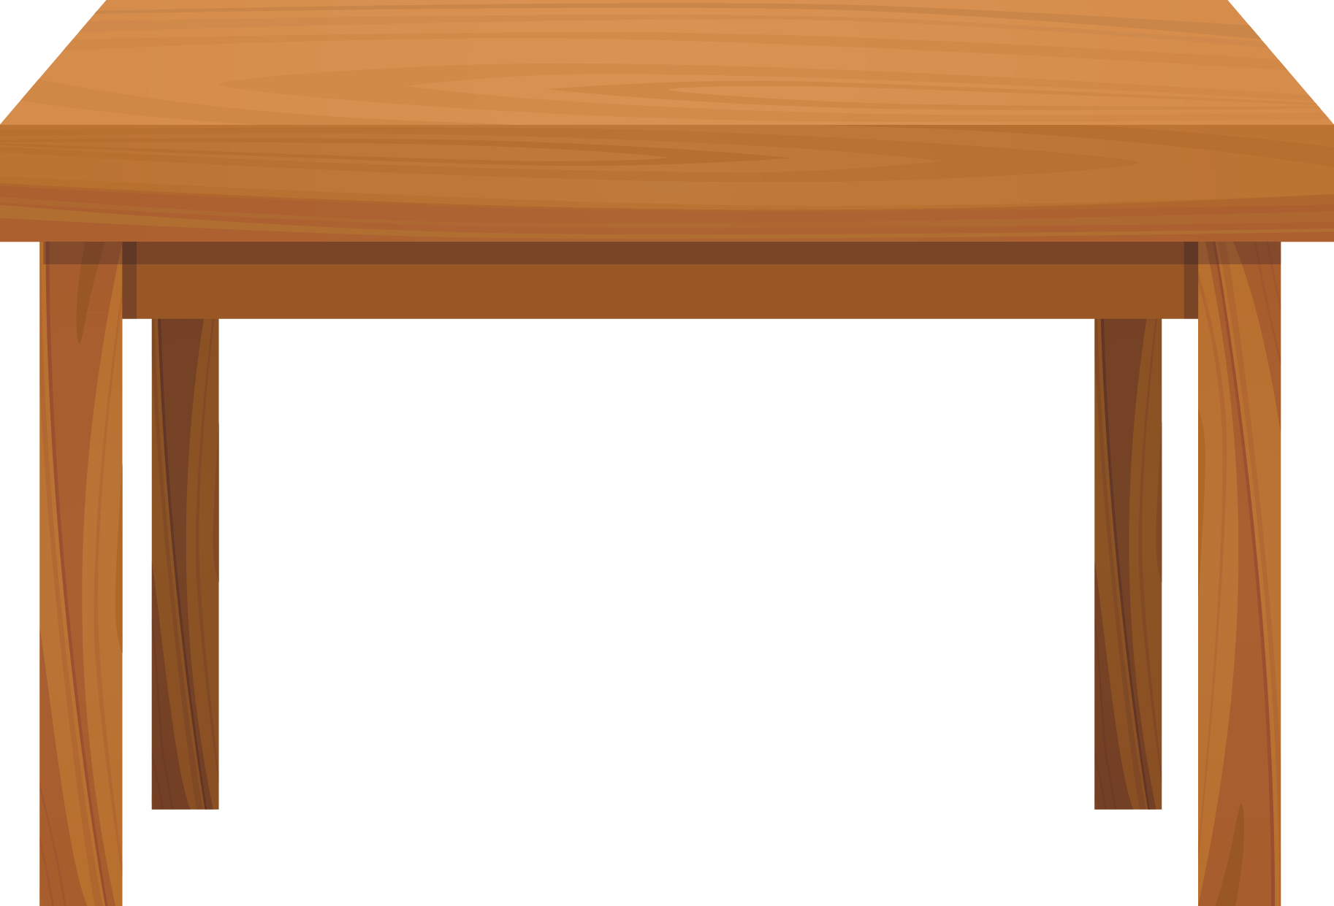

العــــلوم
الصف : الثاني
الاستراتيجيات
الواجب
التاريخ :22-2-1443
الوحدة: النباتات والحيوانات
الفصل الثاني : الحيوانات
التقويم
نجم/ة الاسبوع
الموضوع :كيف نصنف الحيوانات
الأهداف

Slide 2

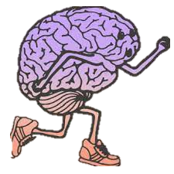
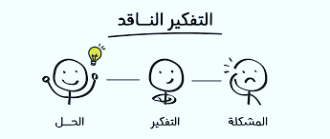

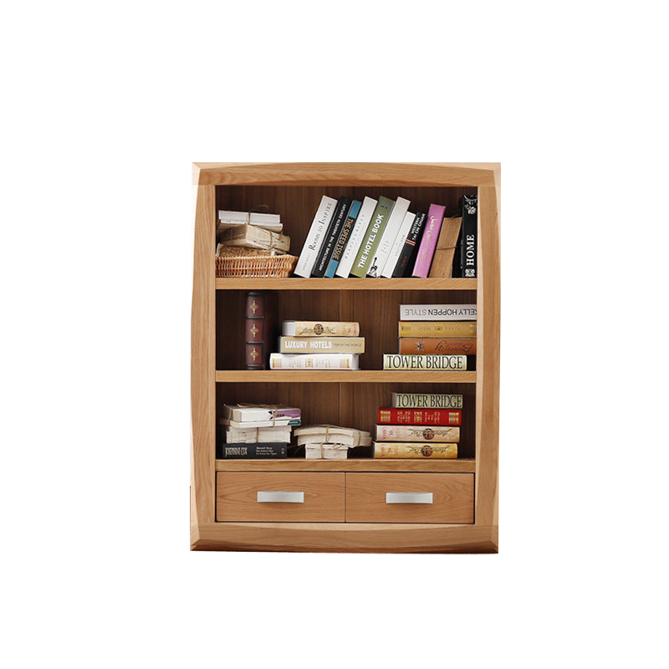
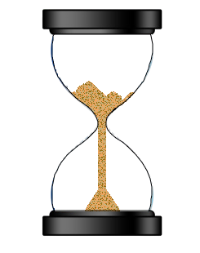
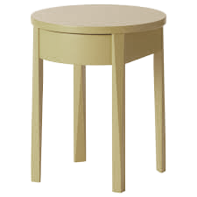
الاستراتيجيات
قراءة الصورة
مخطط فن
الحوار والمناقشة
اكتشف الخطأ

Slide 3



الأهداف
1- ان يصنف الحيوانات الى مجموعاتها
2-ان يقارن بين الحيوانات
3-ان يوضح كيف تساعد أجزاء الجسم الحيوانات على توفير حاجاتها

Slide 4

التقويم
كيف
متى
اسأل سؤالاً عن الدرس الماضي
لماذا
اين
من

Slide 5
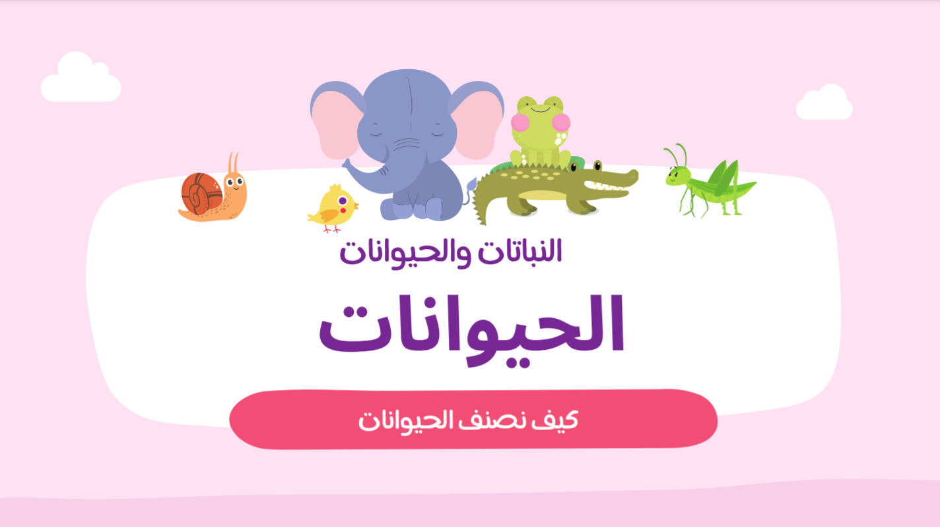
المعلمة: غدير العتيق

Slide 6
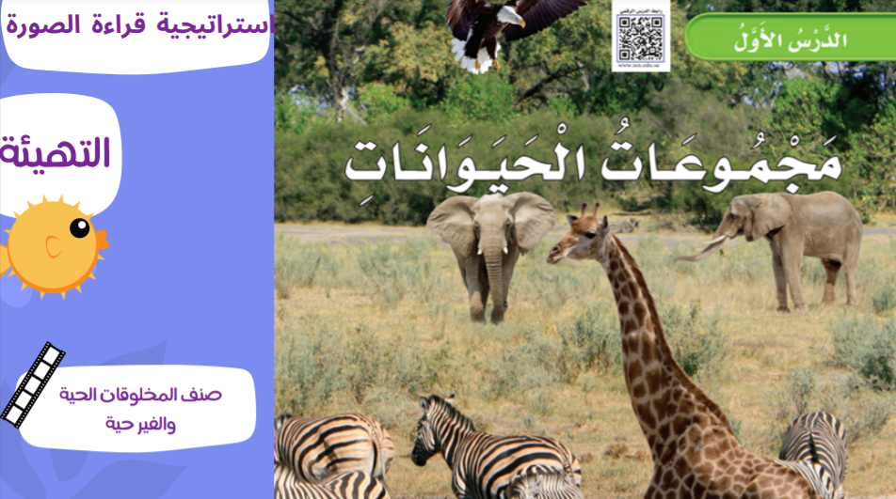
المعلمة: غدير العتيق

Slide 7
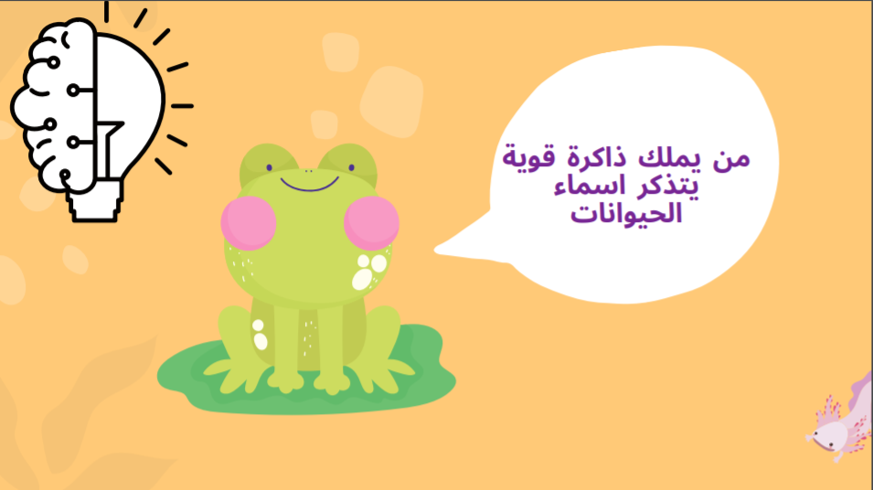
المعلمة: غدير العتيق

Slide 8
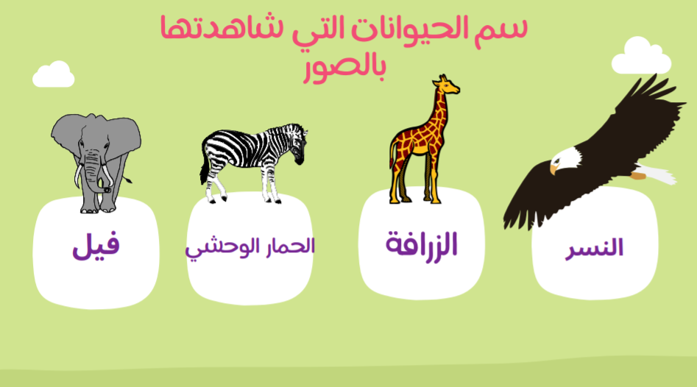
المعلمة: غدير العتيق

Slide 9
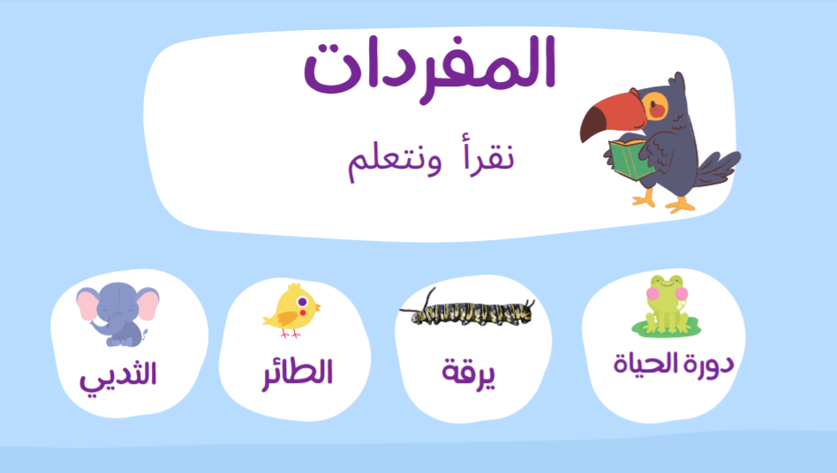
51
المعلمة: غدير العتيق

Slide 10
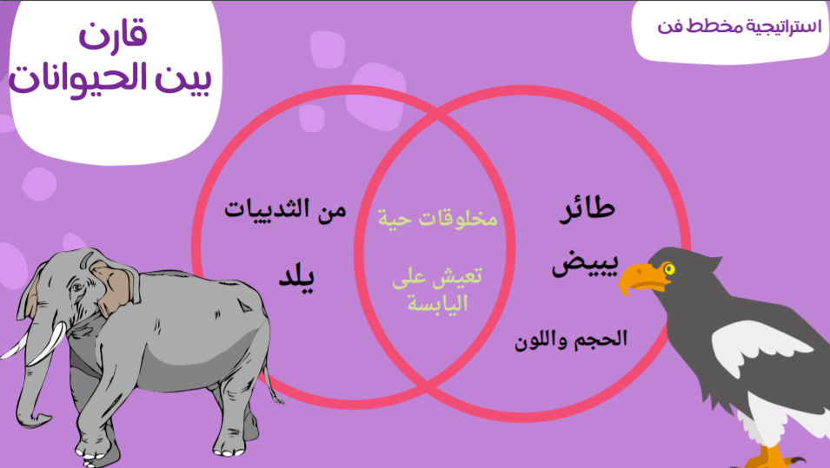
المعلمة: غدير العتيق

Slide 11
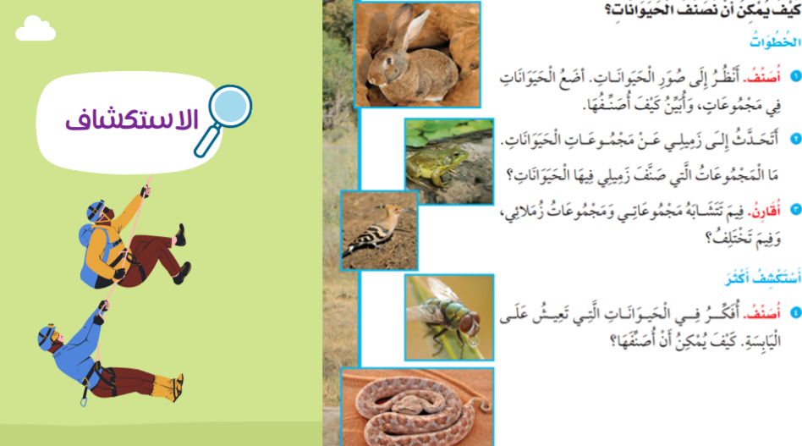
53
المعلمة: غدير العتيق

Slide 12
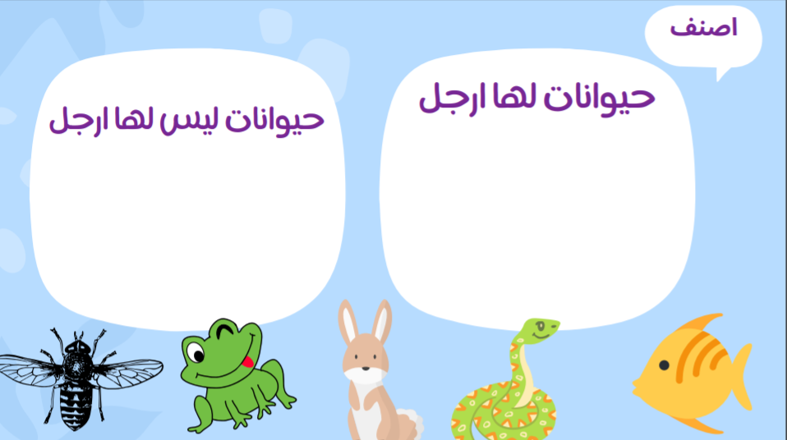
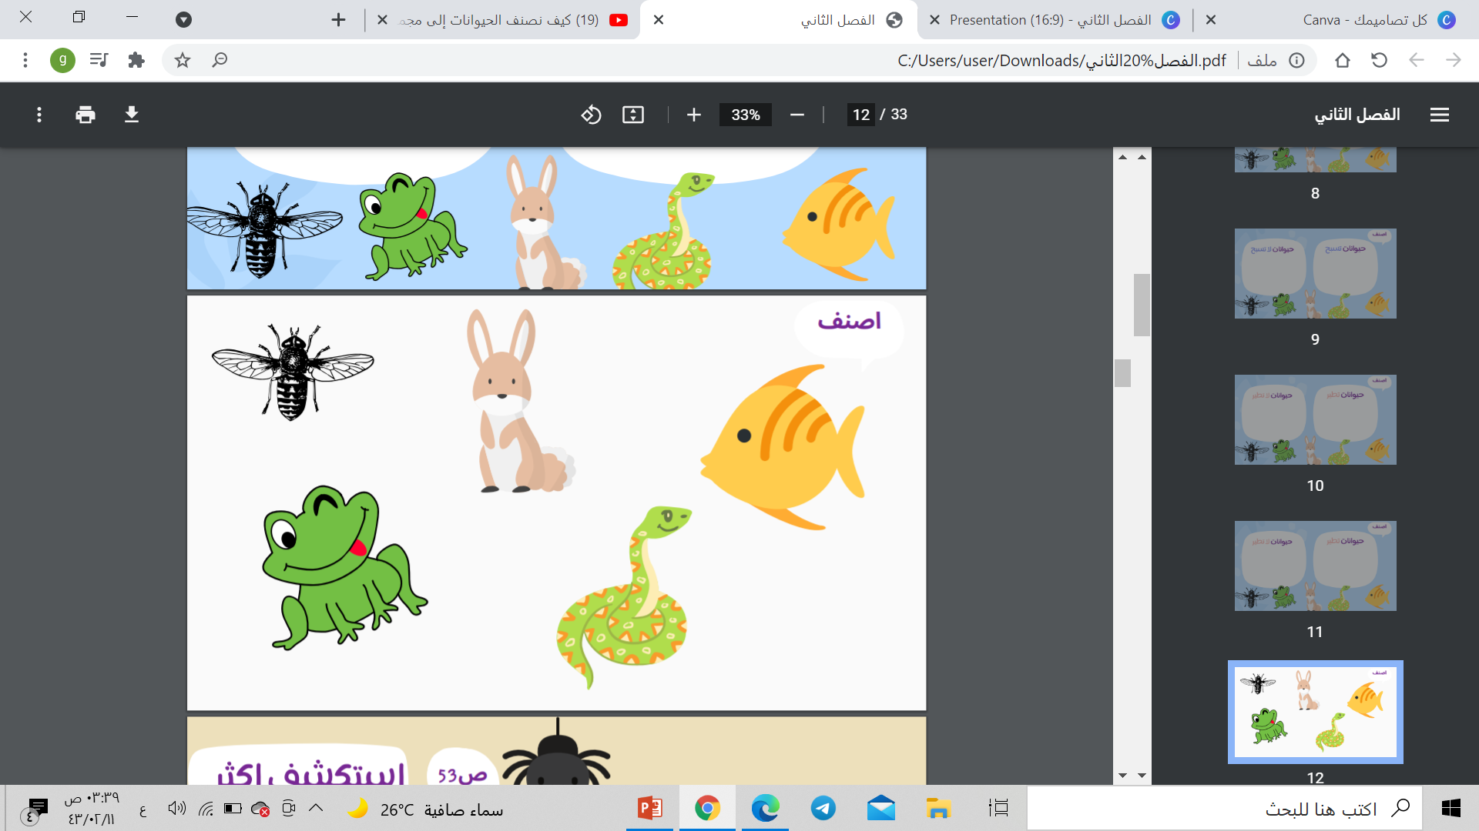

المعلمة: غدير العتيق

Slide 13
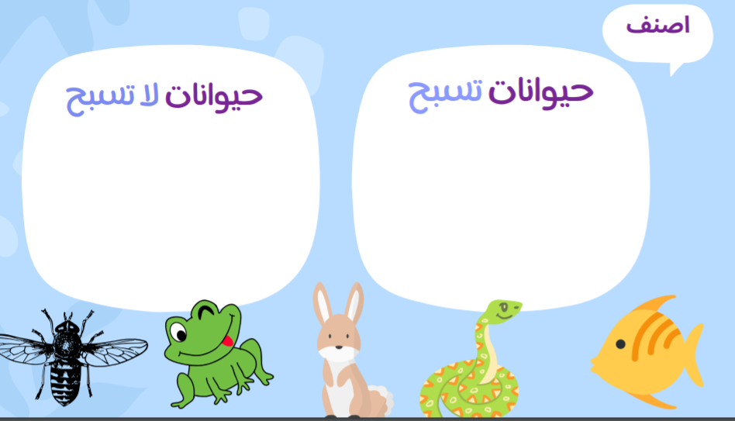
المعلمة: غدير العتيق

Slide 14
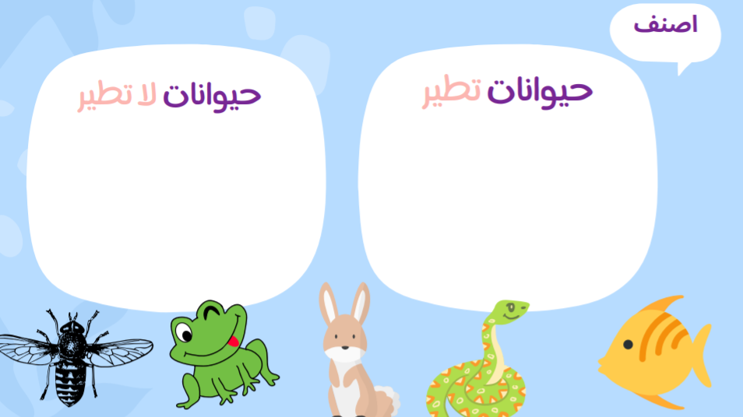
المعلمة: غدير العتيق

Slide 15
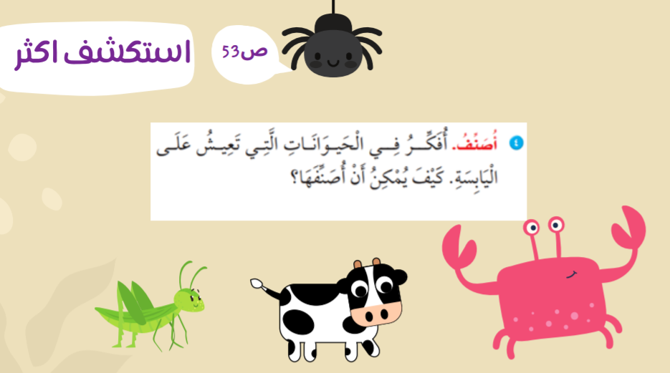
المعلمة: غدير العتيق

Slide 16
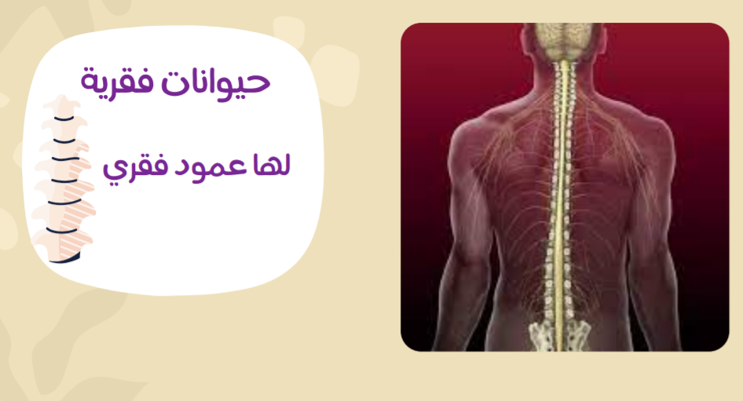
المعلمة: غدير العتيق

Slide 17
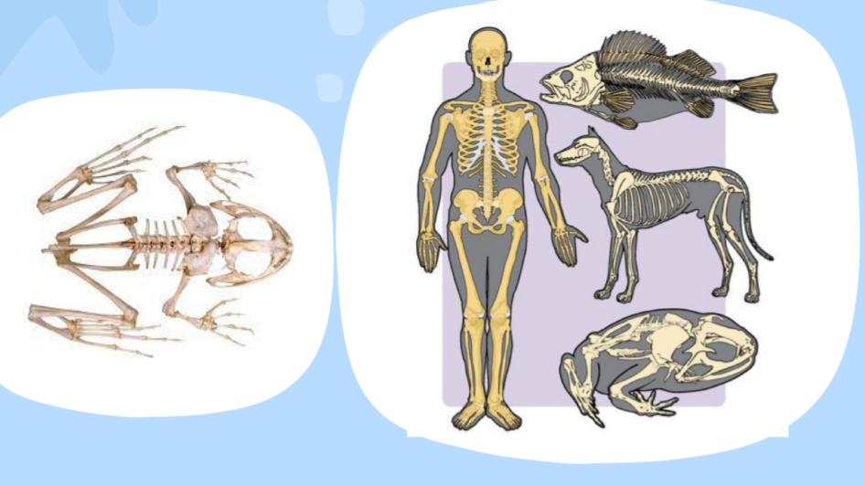

Slide 18
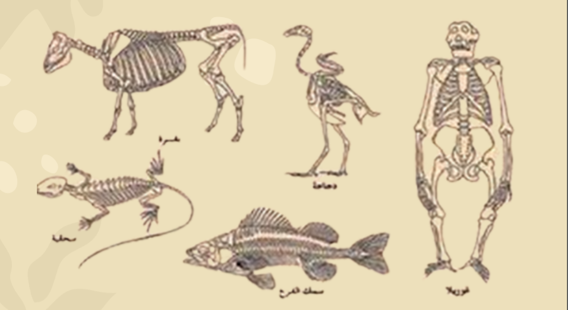
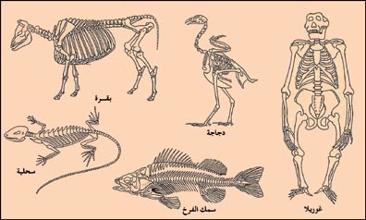

Slide 19
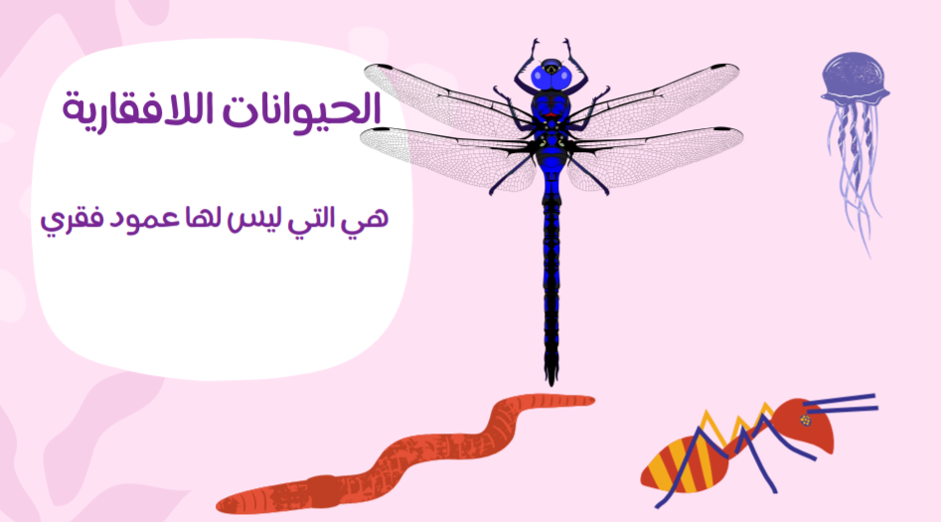
المعلمة: غدير العتيق

Slide 20
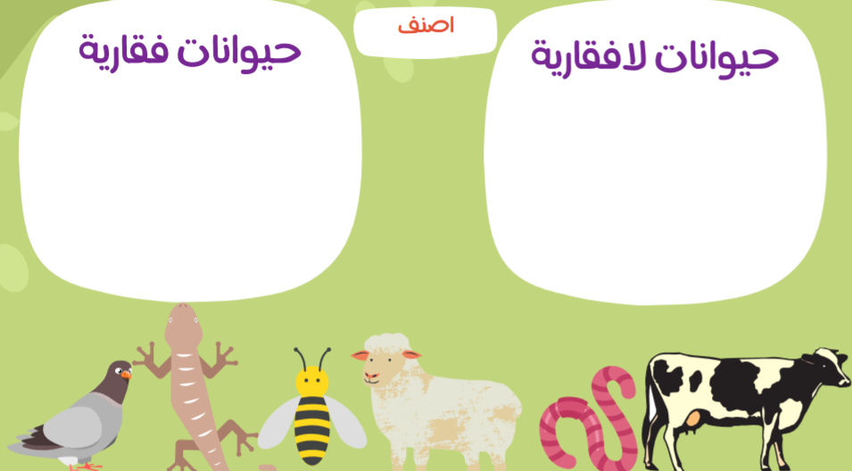
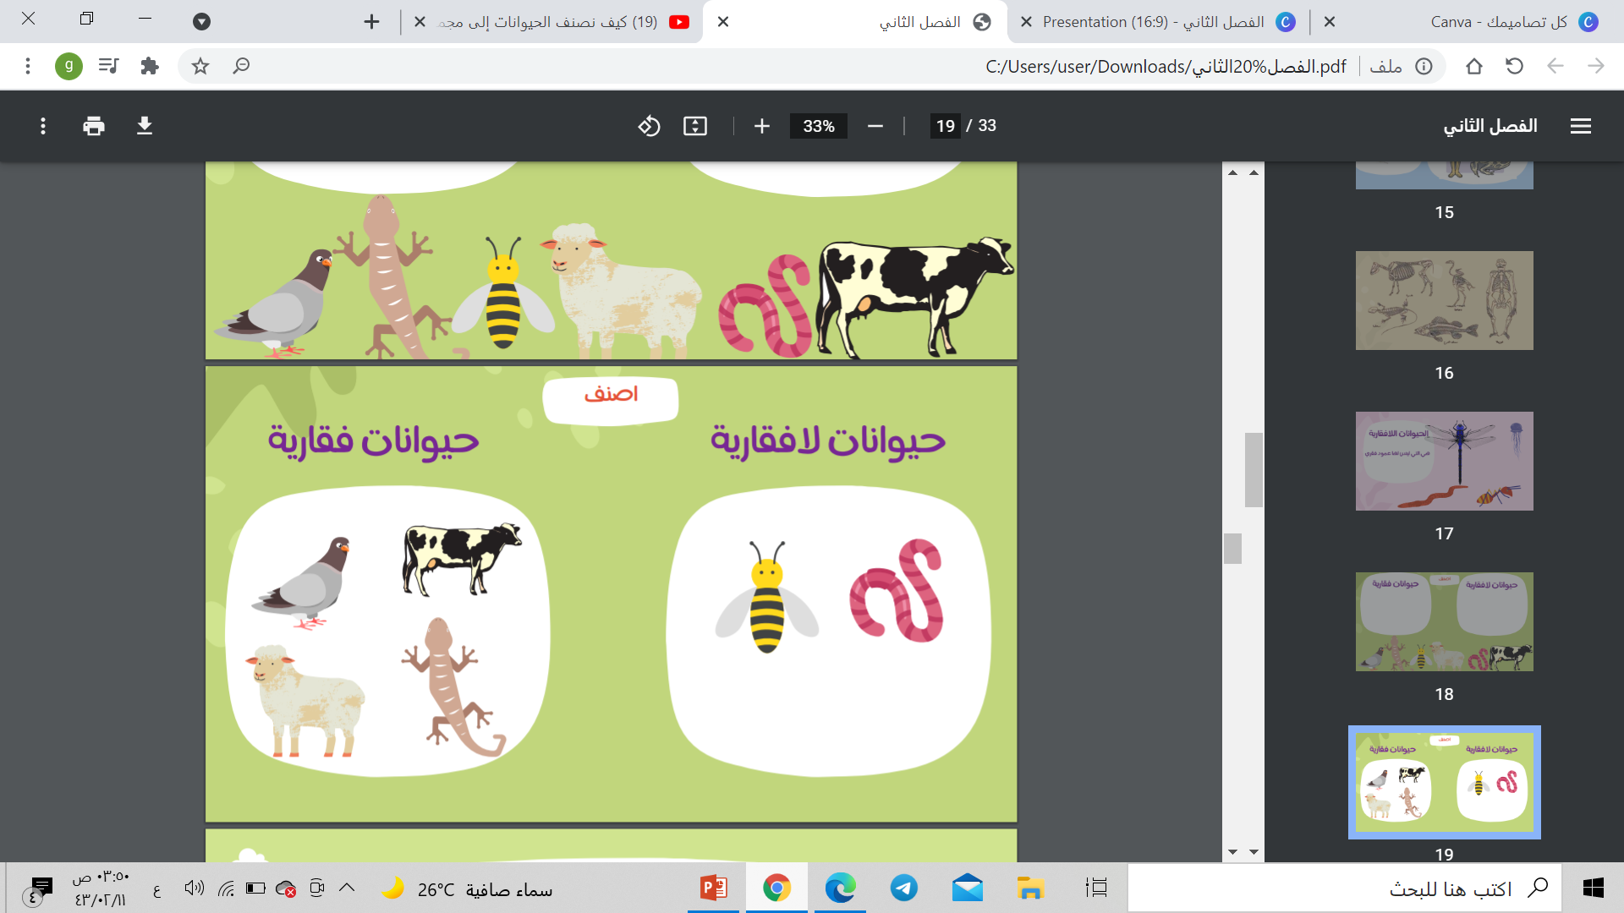
المعلمة: غدير العتيق

Slide 21
المعلمة: غدير العتيق

Slide 22
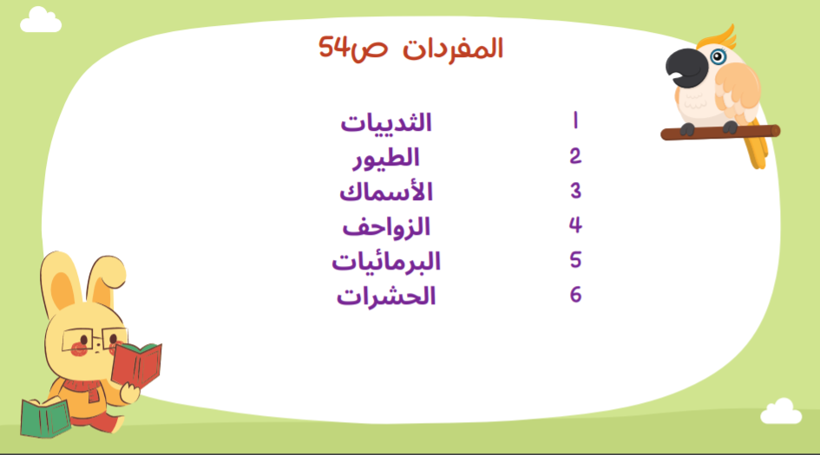
المعلمة: غدير العتيق

Slide 23
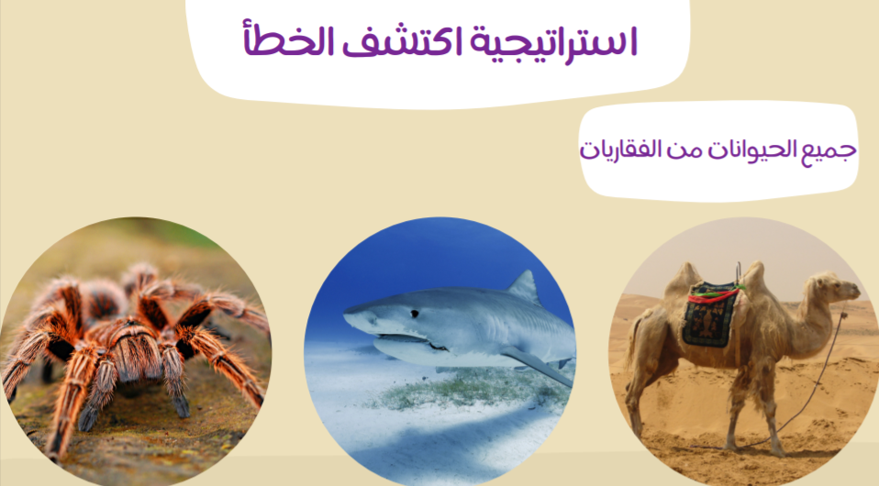
المعلمة: غدير العتيق

Slide 24
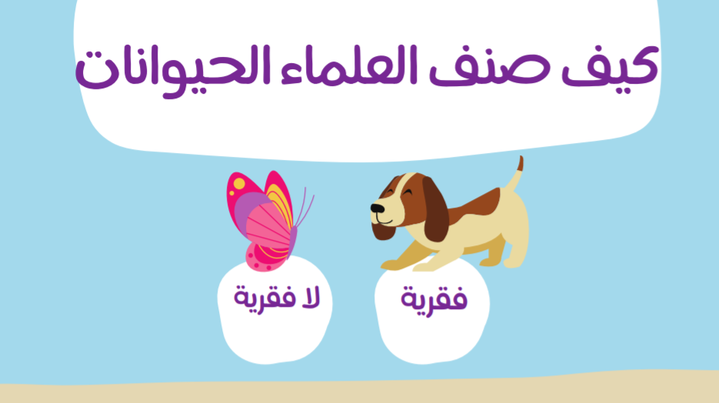
المعلمة: غدير العتيق

Slide 25
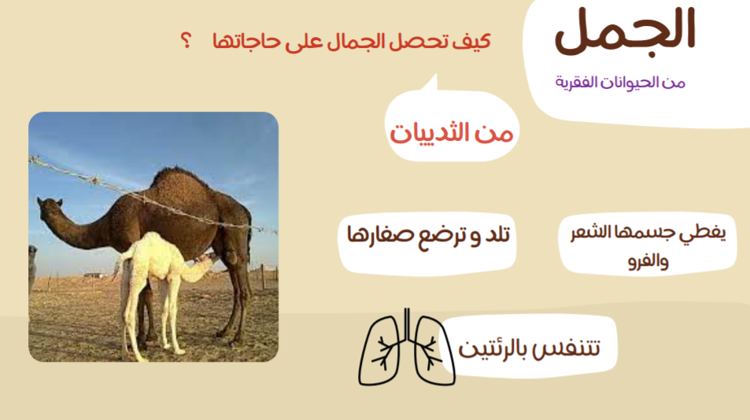
المعلمة: غدير العتيق

Slide 26
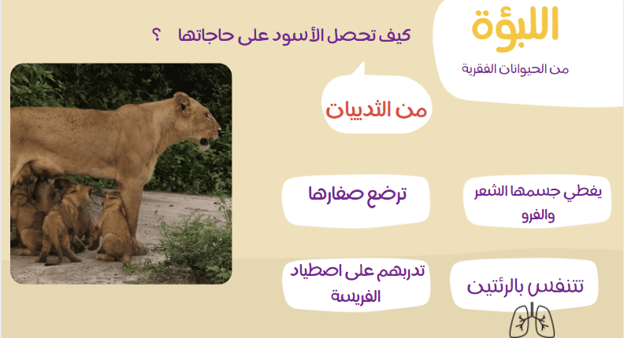
المعلمة: غدير العتيق

Slide 27
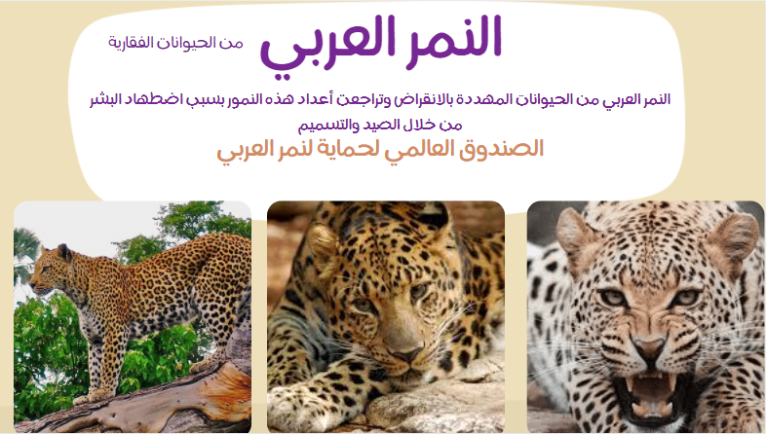

Slide 28
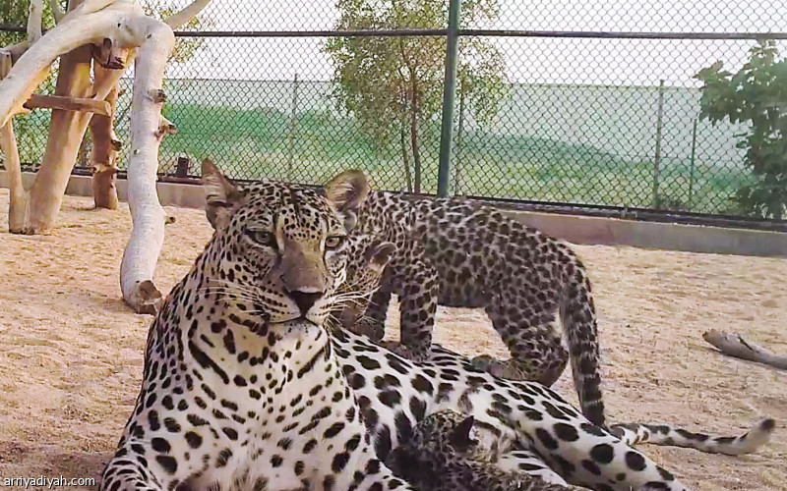
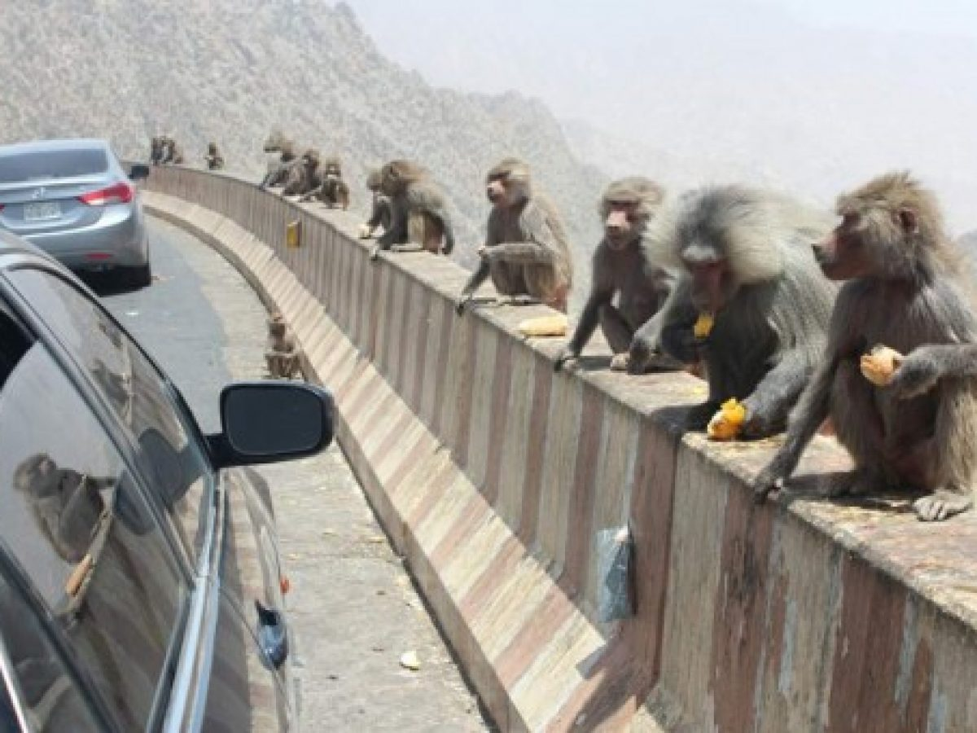
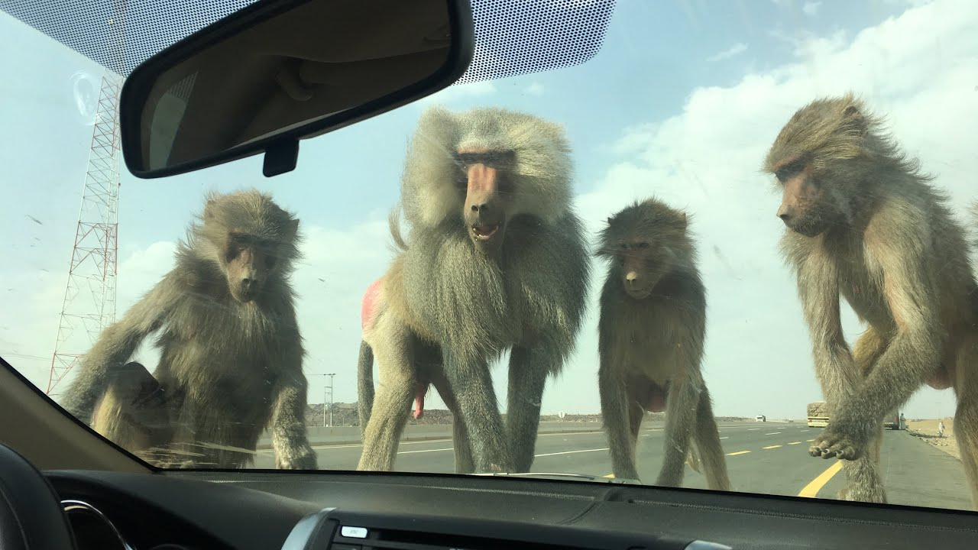

Slide 29
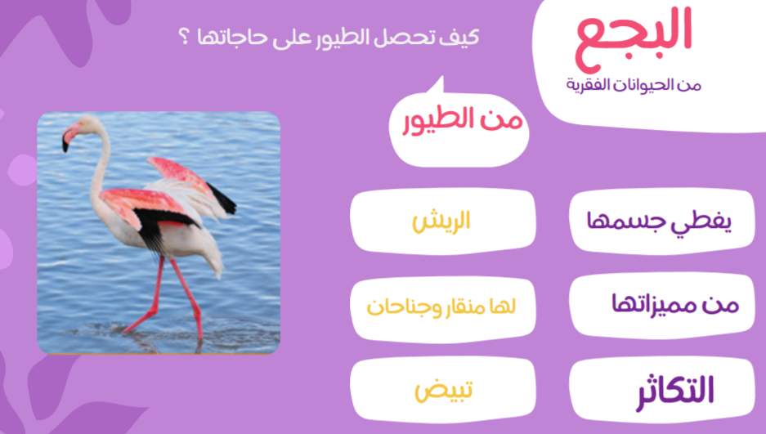
المعلمة: غدير العتيق

Slide 30
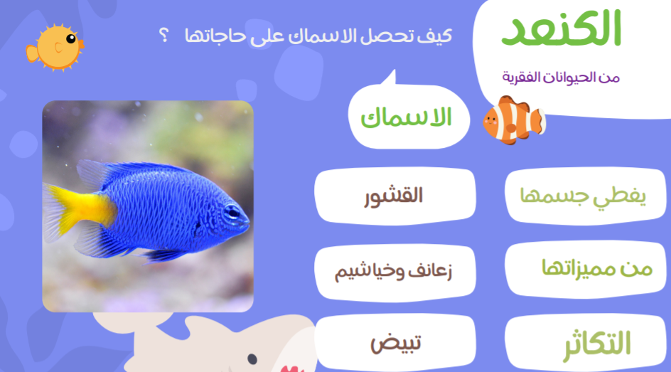
المعلمة: غدير العتيق

Slide 31
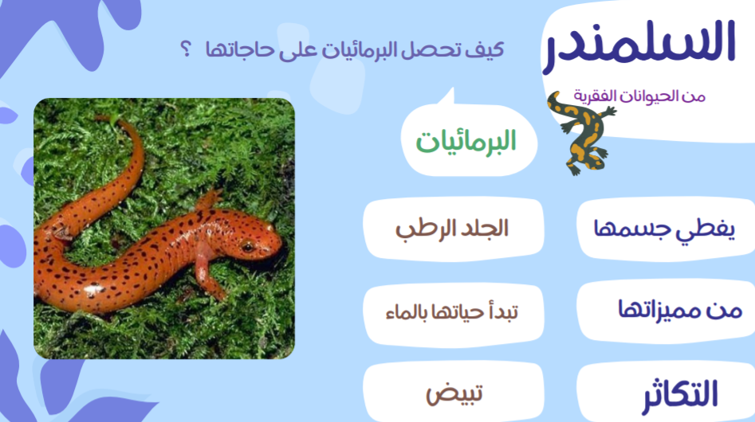
المعلمة: غدير العتيق

Slide 32

المعلمة: غدير العتيق

Slide 33


Slide 34

الحشرات
المعلمة: غدير العتيق

Slide 35


Slide 36


Slide 37

المعلمة: غدير العتيق

Slide 38

المعلمة: غدير العتيق

Slide 39

المعلمة: غدير العتيق

Slide 40

المعلمة: غدير العتيق

Slide 41


Slide 42

المعلمة: غدير العتيق

Slide 43

المعلمة: غدير العتيق

Slide 44

المعلمة: غدير العتيق

Slide 45

المعلمة: غدير العتيق

Slide 46

المعلمة: غدير العتيق

Slide 47


Slide 48


Slide 49

المعلمة: غدير العتيق

Slide 50

المعلمة: غدير العتيق

Slide 51

المعلمة: غدير العتيق

Slide 52

المعلمة: غدير العتيق

Slide 53


Slide 54


Slide 55


Slide 56


Slide 57


Slide 58

الثديات
يغطي جسمها الشعر او الوبر او الفرو وتتكاثر بالولادة وترضع صغارها
الطيور
يغطي جسمها الريش وتتكاثر عن طريق البيض
مخلوقات حية ومن الفقاريات

Slide 59






